Slide 1








K-Digital Training
한국정보교육원
프로젝트 계획 발표 드래곤 플라이트
TEAM 2조 6시정시퇴근조
김정훈, 장서진, 정동주, 하동우
[멘토] ○○○

Slide 2









K-Digital Training
목 차
01
프로젝트 개요
02
프로젝트 팀 구성 및 역할
03
프로젝트 일정

Slide 3



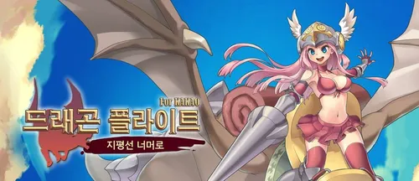






01
K-Digital Training
프로젝트 개요
1
프로젝트 주제
Html을 이용한
종스크롤 러닝 액션 슈팅
게임 ‘ 드래곤 플라이트 ‘
웹 구현

Slide 4

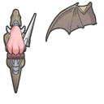





01
K-Digital Training
프로젝트 개요
2
프로젝트 구성
<캐릭터>
공격속도, 체력
좌우 이동 기능
캐릭터 강화 및 몬스터 충돌 이벤트
약 3가지 정도의 캐릭터 구현

Slide 5




01
K-Digital Training
프로젝트 개요
2
프로젝트
구성
<몬스터>
일반 몬스터, 보스 몬스터, 황금 상자 등
다양한 몬스터
몬스터에 따른 드랍 테이블
몬스터 별 처치 이벤트

Slide 6
01
K-Digital Training
프로젝트 개요
2
프로젝트 구성
<아이템>
체력 회복 물약
골드
추후 여러 아이템 추가 예정

Slide 7




01
K-Digital Training
프로젝트 개요
2
프로젝트
구성
<시스템>
시간에 따라 증가하는 거리
몬스터 별 점수
거리와 잡은 몬스터의 점수를 합산하는 점수시스템

Slide 8
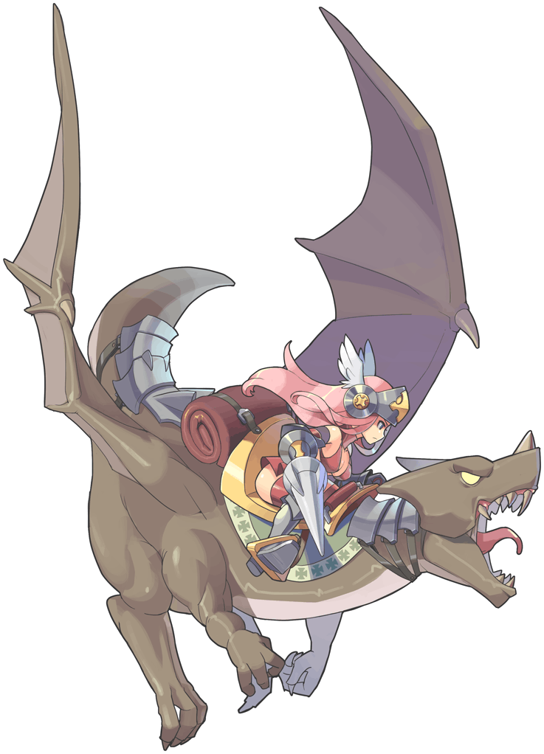
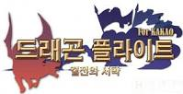

01
K-Digital Training
프로젝트 개요
예시 )
2
99999999
강화
프로젝트 구성
<UI와 그 외>
시작화면
로비화면
게임플레이 화면, 게임오버 화면
시작
선택
게임시작
시작화면
로비화면

Slide 9







02
K-Digital Training
프로젝트 팀 구성 및 역할
훈련생 | 역할 | 담당 업무
장서진 | 팀장
김정훈 | 팀원
정동주 | 팀원
하동우 | 팀원
일반 몬스터, 황금상자
점수, 아이템
보스 몬스터 구현
UI 및 화면
캐릭터 구현

Slide 10



03
K-Digital Training
프로젝트 일정
구분 | 기간 | 활동
기획 | 7/12(금) ~ 7/12(금)
명세 | 7/12(금) ~ 7/12(금)
구현 | 7/14(월) ~ 7/19(금)
테스트 | 7/18(목) ~ 7/19(금)
발표 | 7/20(토) ~ 7/22(월)
총 개발기간 | 7/12(금) ~ 7/22(월)(총 10일)
게임 세부 기획
주제 선정
팀원 별 역할 분배
기획서 작성
제안서 작성
에셋 준비
캐릭터 구현
몬스터 구현
UI 및 기타 구현
테스트 및 디버그
결과 보고서 작성
PPT 및 발표 준비
발표

Slide 11
Thank you.

